Slide 1

第十一章
三角形单元复习（二）
Notes:
第一关

Slide 2

目 录
01
三角形的角
02
常见模型

Slide 3
01
版块一
三角形的角
PART ONE

Slide 4

笔记
01
三角形的角
证明?
D
E
内角和定理：三角形内角和等于180°

Slide 5
笔记
01
三角形的角
内角和定理：三角形内角和等于180°
推论1：直角三角形的两个锐角互余
推论2：三角形的一个外角等于和它不相邻的两个内角和
推论3：三角形的一个外角大于任何一个和它不相邻的内角

Slide 6
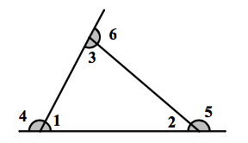
笔记
01
三角形的角
性质4：三角形外角和等于360°
∠1+∠4=180°
∠2+∠5=180°
∠3+∠6=180°
180°
∠1+ ∠ 2 + ∠ 3+∠4+ ∠ 5+ ∠ 6=540°
∠4+ ∠5+∠6=360°

Slide 7
落
实
稳
吸
收

Slide 8

· · ·
例题1
1．适合条件∠A= ∠B= ∠C 的△ABC 是（ ）
A．锐角三角形 B．直角三角形
C．钝角三角形 D．等边三角形
A
Notes:
例题

Slide 9
· · ·
例题2
2．如图，AE 平分∠BAC 交BC 于点D，∠C=∠EBC，∠BAC=70°，∠ABC=30°，则∠E＝ ；
∠ADC＝ ．
35°
65°
Notes:
例题

Slide 10
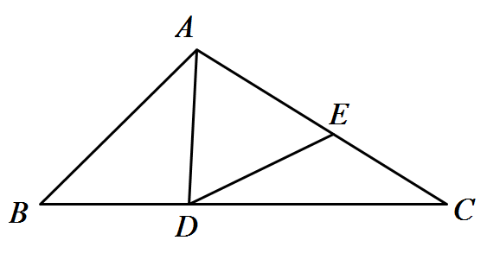
· · ·
例题3
3．如图，在△ABC 中，∠B=∠C，∠BAD=40°，且∠ADE ＝∠AED，求∠CDE 的度数．
解：设∠DAE=x°，则∠BAC=40°+x°
∵ ∠B=∠C
∴2∠C =180°-∠BAC=180°-（40°+x°）
∴∠C=90°- （40°+x°）
∵ ∠ADE ＝∠AED
∴2∠ADE=180°-∠DAE=180°-x°
∴∠ADE=90°-
∴∠CDE=∠ADE-∠C=20°
Notes:
例题

Slide 11
盲
点
排
查
清

Slide 12
· · ·
盲点排查清1
1．在△ABC 中，若∠A∶∠B＝5∶7，∠C－∠A＝10°，则∠A＝ ；
∠B＝ ；
∠C＝ ．
50°
70°
60°
Notes:
例题

Slide 13
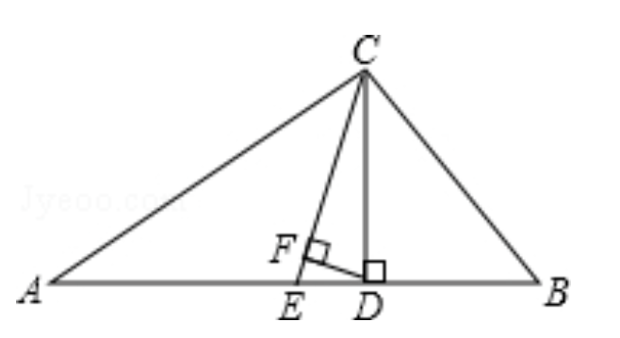
· · ·
盲点排查清2
2．如图，△ABC 中，∠A=20°，∠B=60°，CE 平分∠ACB，CD⊥AB 于D，DF⊥CE，则∠CDF= ．
70°
Notes:
例题

Slide 14
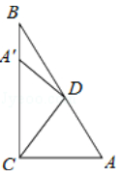
· · ·
盲点排查清3
3．如图，Rt△ABC 中，∠ACB=90°，∠A=55°，将其折叠，使点A 落在边CB 上A′处，折痕为CD，则∠A′DB= ．
20°
Notes:
例题

Slide 15
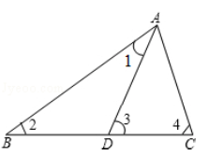
· · ·
盲点排查清4
4．如图，在△ABC 中，D 是 BC 边上一点，∠1=∠2，∠3=∠4，∠BAC=60°，求∠DAC 的度数．
解：设∠1=∠2=x°，
∴∠3=∠1+∠2=2x°
∴∠4=∠3=2x°
∵ 在△ABC中，∠BAC=60°
∴∠2+∠4=180°-∠BAC=120°
即x+2x=120°
解得x=40°
∴∠3=∠4=80°
∴在△ADC中，∠DAC=180°-∠3-∠4=20°
Notes:
例题

Slide 16
02
PART ONE
版块二
常见模型

Slide 17
笔记
02
常见模型
“8字” 模型

Slide 18
笔记
02
常见模型
“8字” 模型

Slide 19
笔记
02
常见模型
“8字” 模型

Slide 20
笔记
02
常见模型
飞镖模型
E
证明：延长CD交AB于点E
同理可证

Slide 21
笔记
02
常见模型
“内内”模型
证明：∵ BD、CD平分∠ABC、∠ACB
∴ ∠1=∠3
∠2=∠4
∵ ∠D+∠1+∠2=180°
∴ ∠1+∠2=180°-∠D
∵ ∠A+2∠1+2∠2=180°
∴ ∠A+360°-2∠D=180°
∴ 2∠D= 180°+∠A
3
4
1
2

Slide 22
笔记
02
常见模型
“外外”模型
证明：∵ BD、CD平分∠CBE、∠BCF
∴ ∠1=∠2
∠3=∠4
∵ 2∠1= ∠ A+∠ ACB
2∠3= ∠A+∠ABC
∴ 2(∠1+∠3)=2∠ A+∠ ACB+∠ABC
∴ 360°-2∠ D=∠ A+180°
∴ 2∠ D= 180°-∠A
2
1
3
4

Slide 23
笔记
02
常见模型
“内外”模型
证明：∵ BD、CD平分∠ABC、∠ACE
∴ ∠1=∠2
∠3=∠4
∴ ∠4=∠2+∠D
∠3+∠4=∠1+∠2+∠A
即2∠4=2∠2+∠A
∴ 2∠2+2∠D=2∠2+∠A
∴ 2∠D=∠A
1
3
2
4

Slide 24
落
实
稳
吸
收

Slide 25
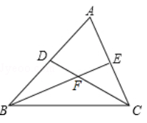
· · ·
例题1
1.如图，在△ABC 中，∠ABC、∠ACB 的平分线 BE、CD 相交于点 F，∠A=60°，则∠BFC= .
120°
Notes:
例题

Slide 26
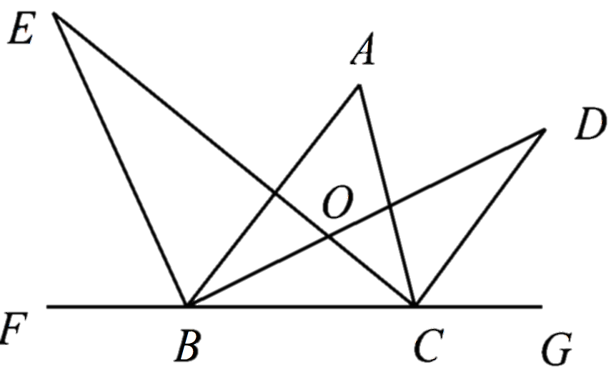
· · ·
例题2
2.如图，在ΔABC中，CD，BE是外角的平分线，BD，CE是内角的平分线，BE，CE相交于点 E ， BD ， CD 相交于点 D ， ∠D 与 ∠E 的关系为__________________.
∠D =∠E
Notes:
例题

Slide 27
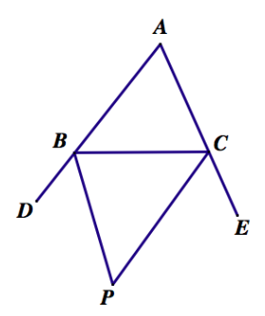
· · ·
例题3
3.如图，在 ΔABC 中，BP ，CP 分别平分 ∠ABC 和 ∠ACB 的外角，∠A =70°，则 ∠P = .
55°
Notes:
例题

Slide 28
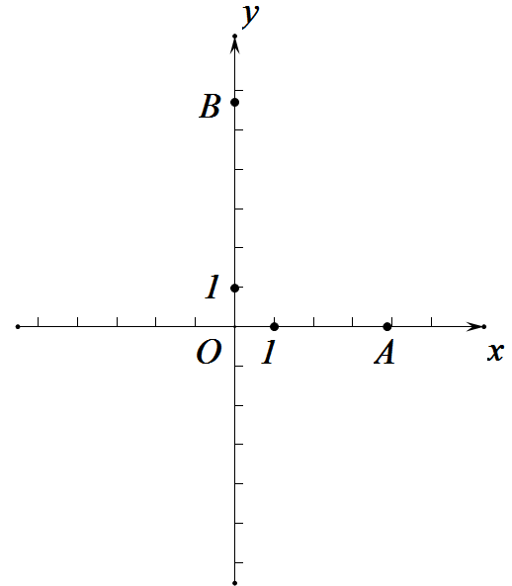
· · ·
例题4
4.如图，在平面直角坐标系 xOy 中，点 A，B 分别为 x 轴正半轴和 y 轴正半轴上的两个定点，点 C 为 x 轴上的一个动点(与点 O，A 不重合)，分别作∠OBC 和∠ACB 的角平分线，两角平分线所在直线交于点 E，直接回答∠BEC 的度数及点 C 所在的相应位置.
有三种情况
（1）当点C在x轴负半轴上时，∠BEC=135°
（2）当点C在线段OA的延长线上时，∠BEC=135°
（3）当点C在线段OA上（与点O、A不重合）时，∠BEC=45°
Notes:
例题

Slide 29
盲
点
排
查
清

Slide 30
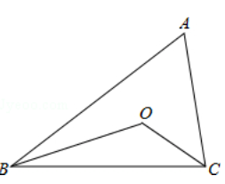
· · ·
盲点排查清1
1.如图，在△ABC 中，∠ABC、∠ACB 的平分线相交于点 O.
(1)若∠ABC=40°、∠ACB=50°，则∠BOC= ;
(2)若∠ABC+∠ACB=110°，则∠BOC= ;
(3)若∠A=80°，则∠BOC= .
135°
125°
130°
Notes:
例题

Slide 31
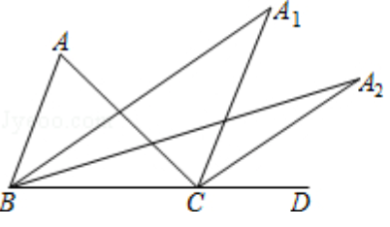
· · ·
盲点排查清2
2.如图，∠ACD 是△ABC 的外角，∠ABC 的平分线与∠ACD 的平分线交于点 A₁，∠ A₁ CD
的平分线与∠ A₁ BC 的平分线交于点 A₂ ，若∠A=60°，则∠ A₂ 的度数为______ .
15°
Notes:
例题

Slide 32
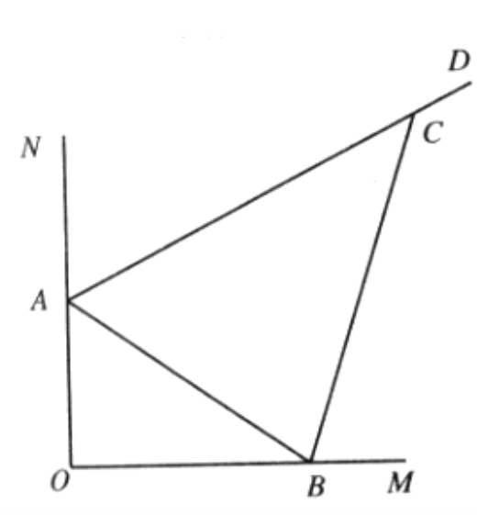
· · ·
盲点排查清3
3.已知∠MON，点 A，B 分别在射线 ON，OM 上移动(不与点 O 重合)，AD 平分∠BAN，
BC 平分∠ABM，直线 AD，BC 相交于点 C.
(1)如图1，若∠MON=90°，则∠ACB=_________ ;
45°
Notes:
例题

Slide 33
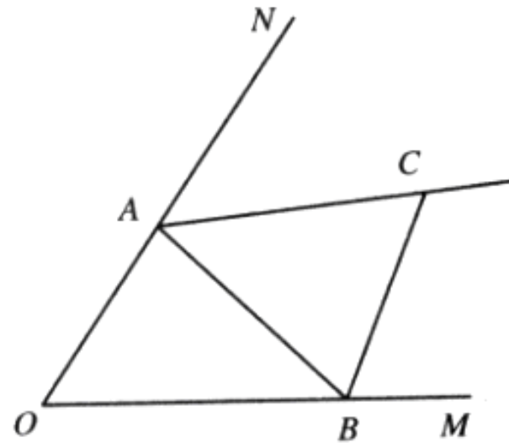
· · ·
盲点排查清3
(2)如图2，若∠MON=α，问:当点 A，B 在射线 ON，OM 上运动的过程中，∠ACB 的度数是否改变？若不改变，求出其值(用含 α 的式子表示);若改变，请说明理由;
不改变，∠ACB=90°-
D
Notes:
例题

Slide 34
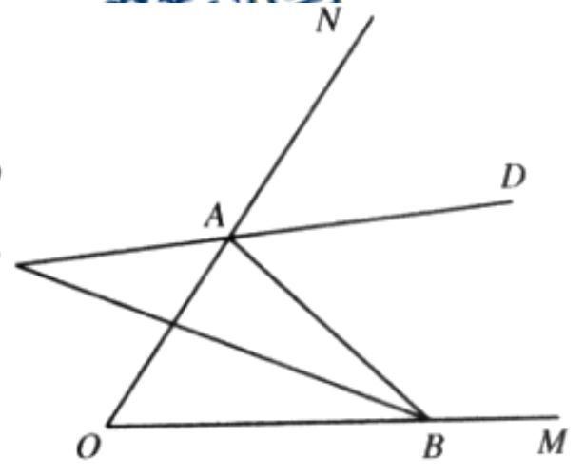
· · ·
盲点排查清3
(3)如图3，若∠MON=α，BC 平分∠ABO，其他条件不改变，问:(2)中的结论 (成立或不成立).
不成立
C
Notes:
例题

Slide 35
勤
练
重
难
点

Slide 36
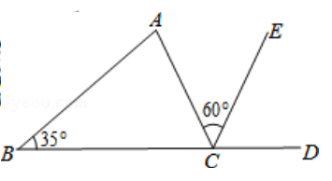
· · ·
勤练重难点1
1.如图，CE 是△ABC 的外角∠ACD 的平分线，若∠B=35°，∠ACE=60°，则∠A=( )
A.35° B.95° C.85° D.75°
C
Notes:
例题

Slide 37
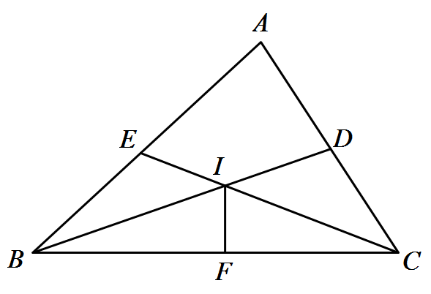
· · ·
勤练重难点2
2.如图，在△ABC 中，角平分线 BD 和 CE 相交于点 I,IF⊥BC 于点 F.若∠ABC=500 , ∠A=700 ,则 ∠CIF 等于( )
A.30° B.40° C. 50° D. 60°
D
Notes:
例题

Slide 38
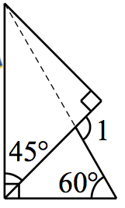
· · ·
勤练重难点3
3.如图，将一副三角板按如图方式叠放，那么∠1 等于（）
A.120° B.105° C.60° D.45°
B
Notes:
例题

Slide 39
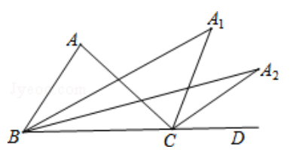
· · ·
勤练重难点4
4.如图，在△ABC 中，∠A=96°，延长 BC 至 D，∠ABC 与∠ACD 的平分线相交于点 A₁， ∠ A₁ BC 与∠ A₁ CD 的平分线相交于点 A₂ ，依此类推，∠ A₄ BC 与∠A₄CD 的平分线相交于点 A₅，则∠A₅ 的度数为( )
A.3° B.6°
C.19.2° D.24°
A
Notes:
例题

Slide 40
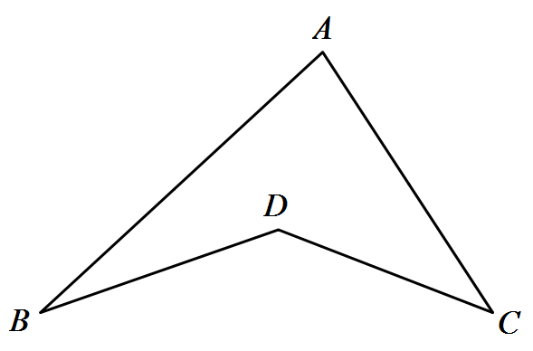
· · ·
勤练重难点5
5.如图，线段 AB , BD , DC , CA 首尾依次相连，∠A=60°，∠B=30°, ∠D=105°∠C= ．
15°
Notes:
例题

Slide 41
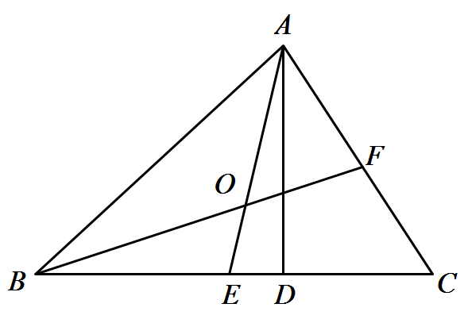
· · ·
勤练重难点6
6.已知:如图，△ABC 中，AD、AE 分别是△ABC 的高和角平分线，BF 是∠ABC 的平分 线，BF 与 AE 交于 O.若∠ABC=40°，∠C=60°，求∠DAE、∠BOE 的度数.
解：∵ ∠ABC=40° ，∠C=60°
∴∠BAC=80°
∵AE平分∠BAC
∴∠BAE=∠EAC= ∠BAC=40°
∵AD为BC边的高，∴ ∠ADC即=90°
∴∠DAC=180°-∠ADC-∠C=30°
∴∠DAE=∠EAC-∠DAC=10°
∠AEB=∠EAC+∠C=100°
又∵BF平分∠ABC
∴∠ABO=∠OBE= ∠ABC=20°
∴∠BOE=180°-∠OBE-∠AEB=60°
Notes:
例题

Slide 42
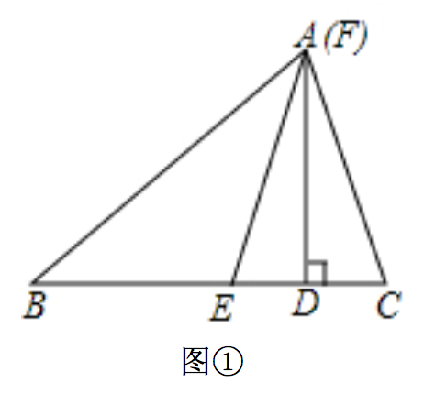

· · ·
勤练重难点7
7.在△ABC 中， ∠C > ∠B ， AE 平分∠BAC， F 为射线 AE 上一点(不与点 E 重合)，且 FD⊥BC于D ;
(1)如果点 F 与点 A 重合，且∠C=50°，∠B=30°，如图1，求∠EFD 的度数;
解：∵ ∠B=30° ，∠C=50°
∴∠BAC=180°-50°-30°=100°
∵AE平分∠BAC
∴∠CAE=50°
在△ACE中，∠ACE=80°
在Rt△ACE中，∠EFD=90°-80°=10°
Notes:
例题

Slide 43
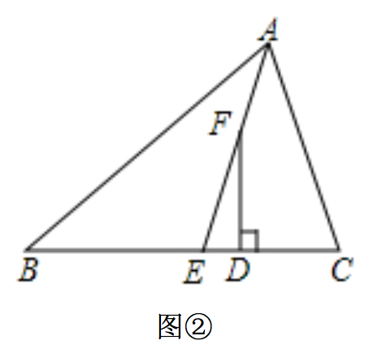
· · ·
勤练重难点7
(2)如果点 F 在线段 AE 上(不与点 A 重合)，如图2，问∠EFD 与∠C-∠B 有怎样的数量 关系？并说明理由.
证明：∵AE平分∠BAC
∴∠BAE= (180°-∠B-∠C)
=90°- (∠B+∠C)
∵ ∠AEC为△ABE的外角
∴∠AEC=∠B+90°- (∠B+∠C)
=90°+ (∠B-∠C)
∵FD⊥BC ∴∠FDE=90°
∴∠EFD=90°-90°- (∠B-∠C)
= (∠C-∠B)
Notes:
例题

Slide 44
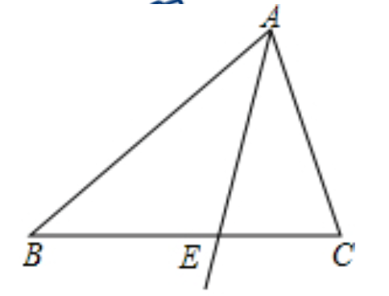
· · ·
勤练重难点7
(3)如果点 F 在△ABC 外部，如图3，此时∠EFD 与∠C-∠B 的数量关系是否会发生变化？请说明理由.
不会
证明：∵AE平分∠BAC
∴∠BAE= (180°-∠B-∠C)
=90°- (∠B+∠C)
∵ ∠DEF为△ABE的外角
∴∠DEF=∠B+90°- (∠B+∠C)
=90°+ (∠B-∠C)
∵FD⊥BC∴∠FDE=90°
∴∠EFD=90°-90°- (∠B-∠C)
= (∠C-∠B)
Notes:
例题

Slide 45
03
PART TWO
版块三
多边形

Slide 46
笔记
01
多边形
在平面内，由一些线段首尾顺次相接组成的封闭图形叫做多边形.
正多边形的各个角都相等，各条边都相等的多边形.
n边形内角和等于(n-2)×180 °(n ≥3的整数）.
n边形的外角和等于360°.
n边形的对角线条数是n(n-3)/2.

